Slide 1
Transformar desde el voluntariado
Responsable de Comunicación - Carlos Miguélez Monroy
Encuentro de Voluntariado Solidarios
18 - 20 de noviembre de 2016
Rascafría

Slide 2
“Trabajar con las personas que sufren la exclusión social, la discriminación y la soledad de colectivos vulnerables (especialmente personas sin hogar, personas mayores, centros penitenciarios, personas con discapacidad, hospitales y salud mental), a través de la acción social, la comunicación y la incidencia”.
¿Os suena?
Está en nuestra Misión, Visión y Valores

Slide 3
Más allá de nuestra Misión, Visión y Valores…
Nuestras voluntarias y voluntarios se acercan y conocen a mayores, personas sin hogar, con enfermedad mental o con una discapacidad, a internos y a personas hospitalizadas por su nombre.
Pueden contribuir a que se hable, en sus entornos más cercanos, no sólo de su falta de acceso a derechos fundamentales y a sus problemas, sino también de sus capacidades, de todo lo que puede aportar a la sociedad.
Esto a su vez contribuye a romper prejuicios, a cambiar actitudes y a pasar de modelos de “ayuda” paternalistas a modelos más horizontales y participativos.

Slide 4
El voluntario le puede contar a su familia, a sus amigos, a sus compañeros que existe la posibilidad de hacer voluntariado.
Muchos de nuestros voluntarios vienen por primera vez porque “alguien” se los contó de primera mano, lo escucharon en un programa de radio, lo vieron en la televisión.
Nuestra campaña #sebuscanvoluntarios capitaliza esa idea con sus “siete propuestas para colaborar”

Slide 5
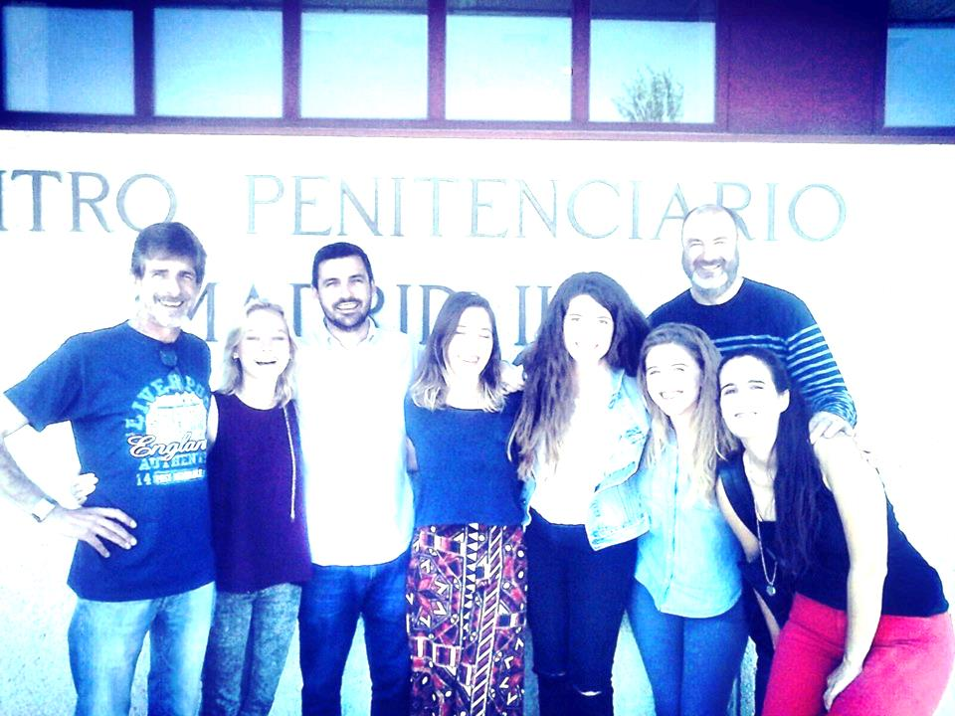
El voluntariado se convierte así en un potente agente de transformación social

Slide 6
Comunicación
Qué
Para quién -
Público
Para qué -
Objetivos
Cómo -
Canales
Siempre comunicamos algo para alguien y para conseguir un objetivo

Slide 7
Como voluntarios,
¿qué podemos comunicar?
Testimonios
Actividades
Denuncias
Propuestas

Slide 8
¿Para quién? - Públicos
Comunicación interna
Personas a las que dirigimos nuestros programas
Voluntarios
Socios
Junta Directiva que emana de la Asamblea de Socios
Equipo técnico
Público de Redes Sociales
Comunicación externa
Público de Redes Sociales
Potenciales voluntarios
Periodistas
Líderes de opinión
Administraciones públicas
Financiadores privados
Universidades
Representantes políticos
Otras organizaciones con las que hacemos trabajo en red
Coordinadoras, federaciones y redes que trabajen en ámbitos relacionados con el trabajo de SOLIDARIOS

Slide 9
Para qué - Objetivos
Dar a conocer problemas y logros de las personas con las que trabajamos: mayores, personas sin hogar, entorno penitenciario, salud mental y discapacidad, hospitales.
Dar a conocer iniciativas positivas para contagiar, animar a otros
Sensibilizar a nuestros públicos sobre los temas con los que trabajamos.
Generar debate, aportar elementos para la reflexión sobre determinados temas, incidir en políticas públicas, romper prejuicios, cambiar actitudes
Reforzar el sentido de pertenencia, hacer equipo
Ampliar base social: voluntarios y socios nuevos
Conseguir financiación pública y privada
Reforzar y promover nuestro modelo de voluntariado
Posicionarnos

Slide 10
Canales
Página web
Blogs
Redes sociales: Facebook, Twitter, Instagram, Flickr
Whatsapp
Medios de comunicación: cartas al director, notas de prensa, comentarios en noticias y artículos, artículos de opinión, portavocía en medios

Slide 11
Mayores y hospitales
Qué | Para quién | Para qué | Posibles canales

Slide 12
Personas sin hogar
Qué | Para quién | Para qué | Posibles canales

Slide 13
Cárcel
Qué | Para quién | Para qué | Posibles canales

Slide 14
Discapacidad y salud mental
Qué | Para quién | Para qué | Posibles canales

